Slide 1

DEPARTAMENTO DE CIENCIAS DE LA TIERRA Y DE LA CONSTRUCCIÓN
CARRERA DE INGENIERÍA GEOGRÁFICA Y DEL MEDIO AMBIENTE
Tema:
Análisis de soluciones y precisiones de posicionamiento de datos GNSS de estaciones REGME, con las constelaciones GPS y GLONASS, empleando GAMIT/GLOBK y Bernese.
Autores:
Jaramillo Bravo Andrés Sebastián
CAPT. Luis Francisco Galárraga Benavides
Secretaria Académica:
Abg. Michelle Benavides
Director del proyecto:
PhD. Marco Luna
Docente Evaluador:
Ing. Izar Sinde MSc.
Director de carrera:
Ing. Alexander Robayo MSc.

Slide 2
“Todos los triunfos nacen cuando nos atrevemos a comenzar”
Eugene Fitch

Slide 3
Introducción

Slide 4
Planteamiento del problema
Precisión del software científico
Ventajas
Problemática
Planteamiento
Precisiones de los resultados realistas y confiables
Software científico GAMIT/GLOBK y Bernese
Procesamiento de las observaciones GNSS sea realizado en un software científico
Análisis comparativo considerando precisión interna y precisión externa
Consideran factores y parámetros que un software comercial no considera
Datos GNNS de la REGME.
Complejidad en su instalación, uso y funcionamiento
Comparación de soluciones, precisiones entre softwares y constelaciones satelitales

Slide 5
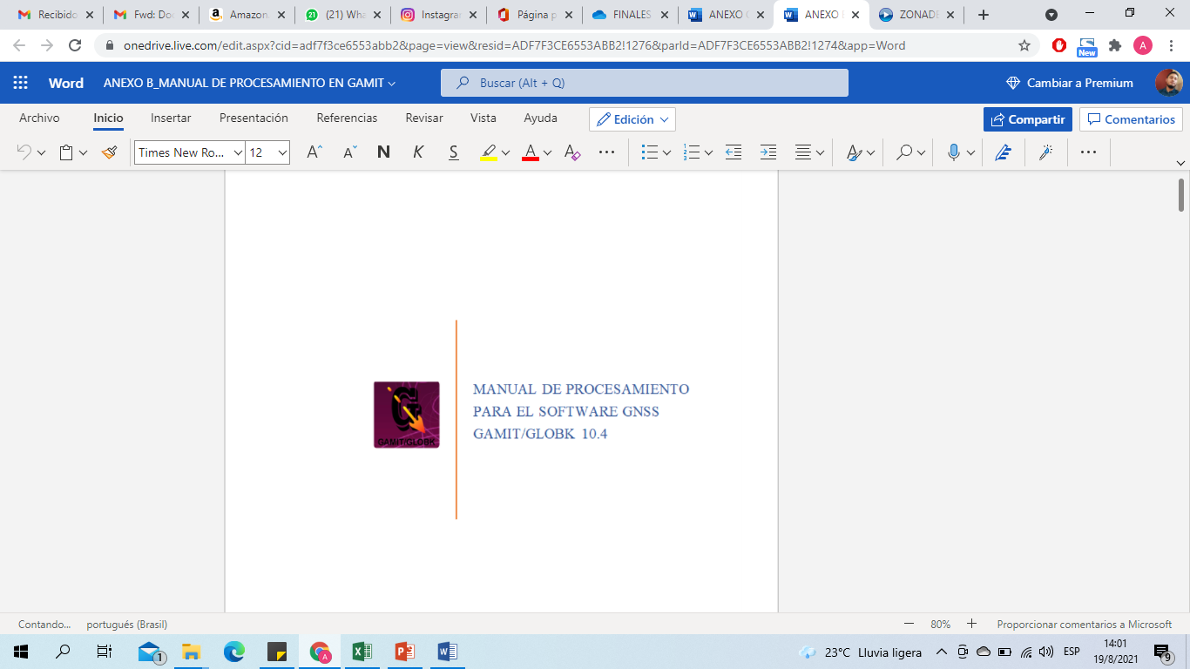
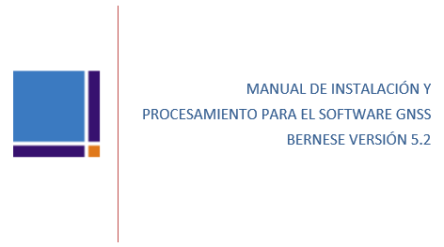


Justificación
Validación técnica de datos posicionales GNSS
Manuales de procesamiento y validación de datos GNSS en software científico
Beneficio directo para instituciones tanto públicas, como privadas y comunidad geodésica universitaria

Slide 6
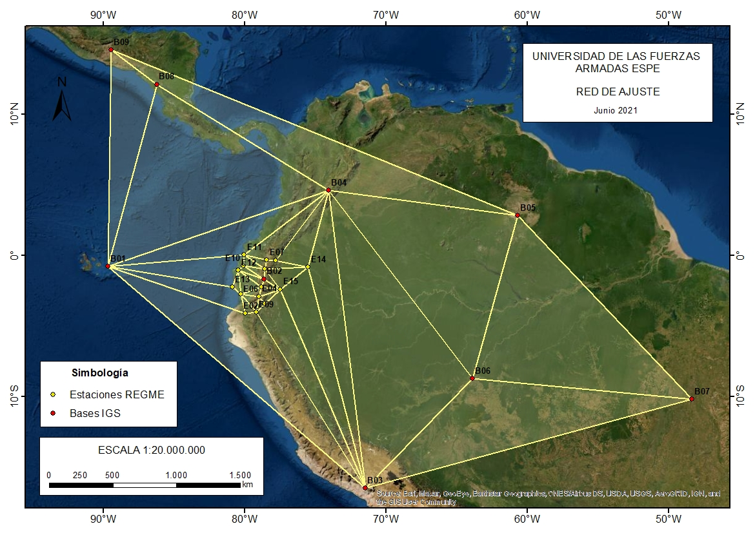
Área de estudio
N° | Nombre | Ubicación | Red
1 | ALEC | Ambato | SIRGAS / REGME
2 | CEEC | Célica | SIRGAS / REGME
3 | CHEC | El Chaco | SIRGAS / REGME
4 | CUEC | Cuenca | SIRGAS / REGME
5 | CXEC | Cotopaxi | SIRGAS / REGME
6 | DPEC | Posorja | SIRGAS / REGME
7 | EPEC | ESPE | SIRGAS / REGME
8 | GZEC | Gualaquiza | SIRGAS / REGME
9 | LJEC | Loja | SIRGAS / REGME
10 | ONEC | Chone | SIRGAS / REGME
11 | PAEC | Pedernales | SIRGAS / REGME
12 | POEC | Portoviejo | SIRGAS / REGME
13 | SEEC | Santa Elena | SIRGAS / REGME
14 | TPEC | Tiputini | SIRGAS / REGME
15 | TSEC | Taisha | SIRGAS / REGME
Estaciones base pertenecientes a la IGS
1 | GLPS | Galápagos | IGS / SIRGAS
2 | RIOP | Riobamba | IGS / SIRGAS
3 | AREQ | Arequipa | IGS / SIRGAS
4 | BOGT | Bogotá | IGS / SIRGAS
5 | BOAV | Boa Vista | IGS / SIRGAS
6 | POVE | Porto Velho | IGS / SIRGAS
7 | TOPL | Palmas | IGS / SIRGAS
8 | MANA | Managua | IGS / SIRGAS
9 | GUAT | Ciudad de Guatemala | IGS / SIRGAS

Slide 7
Objetivo General
Analizar la precisión de las soluciones alcanzadas en el procesamiento de datos GNSS de la Red de Monitoreo Continuo del Ecuador (REGME), con las constelaciones GPS y GLONASS, empleando los paquetes informáticos GAMIT/GLOBK y Bernese.

Slide 8
Objetivos específicos
Definir los parámetros adecuados de procesamiento de datos GNSS, con las constelaciones GPS y GLONASS, en los softwares GAMIT/GLOBK y Bernese, con la finalidad de obtener las precisiones más adecuadas y reducir los posibles errores de procesamiento.
Procesar datos GNSS de la REGME con las constelaciones GPS y GLONASS en el software Bernese y GAMIT/GLOBK, para determinar la constelación satelital que alcanza mejores precisiones en el Ecuador.
Analizar los resultados alcanzados por los softwares científicos empleados en el procesamiento de los datos GNSS de la REGME y materialización de coordenadas, con la finalidad de conocer cuál tiene mejores niveles de precisiones finales.
Realizar una comparación estadística, mediante el análisis de los residuales (RMS), de las precisiones internas y externas de las soluciones de las coordenadas obtenidas, para su validación.

Slide 9
Fundamentos Teóricos

Slide 10
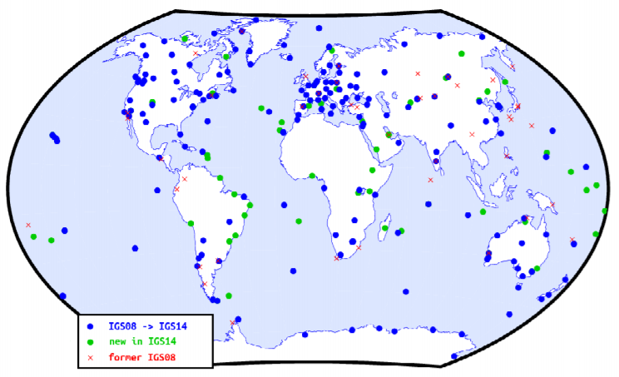
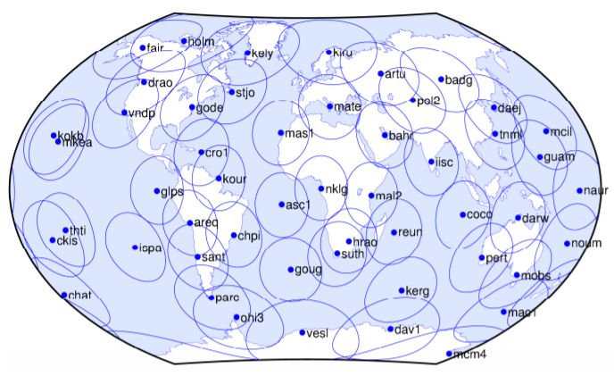
Fundamentos Teóricos
Solución IGS14 como Marco de Referencia para los productos IGS y SIRGAS
IGS14 tiene 252 estaciones
Las coordenadas semanales del marco de referencia SIRGAS, dadas en el marco de referencia IGS14
Red central IGS14 distribuida para alinear las soluciones GNSS globales
Distribución de las estaciones de la red IGS14
(López & Negrete, 2016).
(Rebischung & Schimd, 2016).

Slide 11
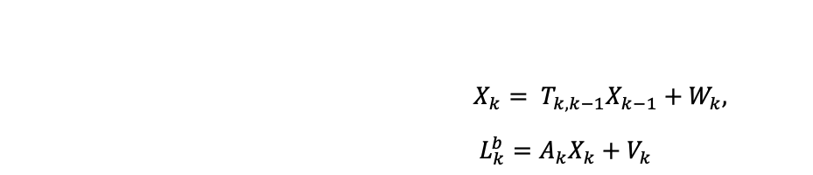
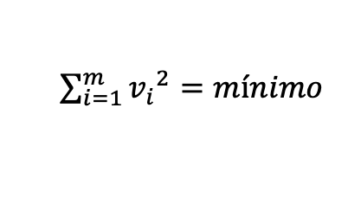
Ajuste de redes geodésicas
Método de mínimos cuadrados
- La suma de los cuadrados de los errores residuales debe ser mínimas.
- Se utiliza para el ajuste de datos.
$\sum_{i=1}^{m}{{v_{i}}^{2}}=mínimo$
- Estima el vector de estado de un modelo dinámico a partir de observaciones aleatorias.
- Considerado para sistemas lineales.
Filtro de Kalman
$X_{k}= T_{k,k−1}X_{k−1}+W_{k},$
$L_{k}^{b}=A_{k}X_{k}+V_{k}$
(Camargo,1992; Sevilla, 1987 )

Slide 12

Errores de posicionamiento
Posición del satélite
Reloj del satélite
Reloj receptor
Efectos relativos
Presión de la radiación solar
Refracción ionosférica
Refracción troposférica
Variaciones en el centro de fase de la antena
Multitrayectoria o Multipath
Efectos geodinámicos
Carga oceánica
Marea polar y terrresre
(Berné et al., 2019; Orozco et al., 2020; Christian Pilapanta, 2018; Saastamoinen, 1972).

Slide 13
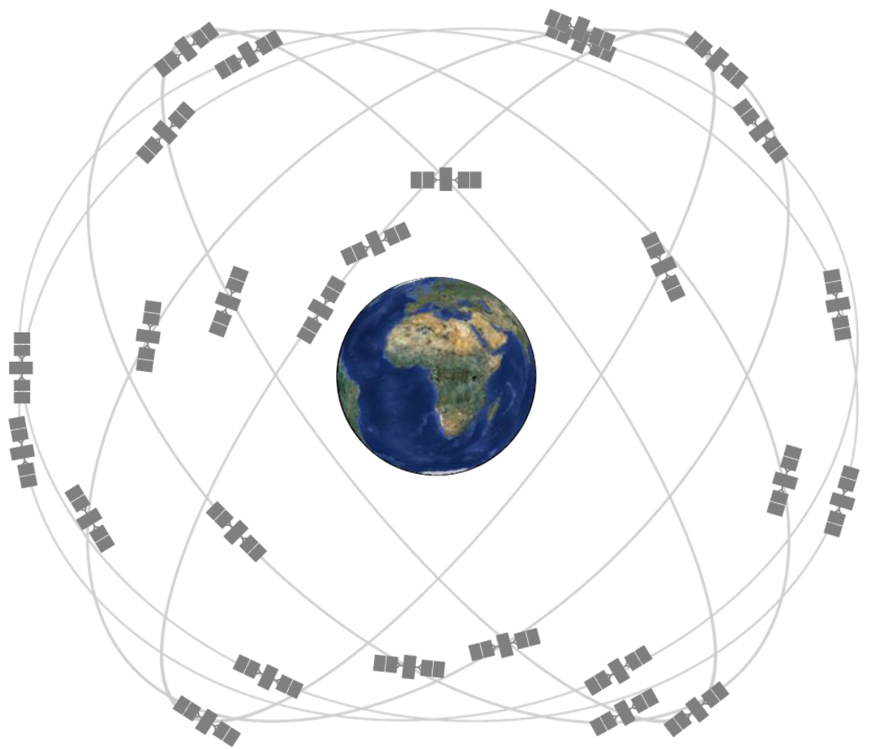
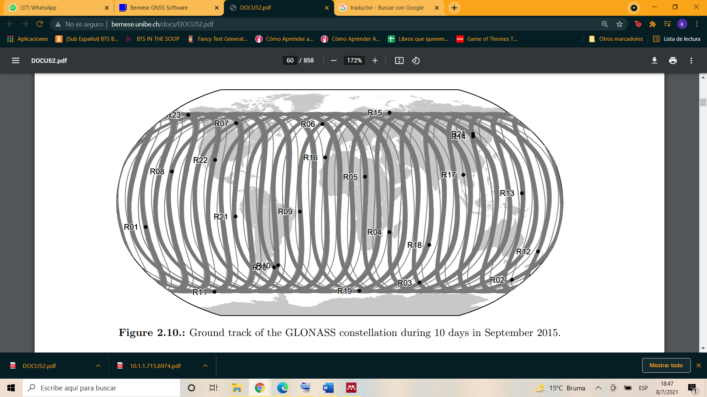
Sistema Global de Navegación por Satélite – GNSS
GPS
Operada por los Estados Unidos, 31 satélites
GLONASS
Operada por la Federación Rusa, está conformada por 27 satélites repartidos en 3 órbitas
Constelación GPS
Constelación GLONASS
Señales de los satélites GPS
Señales de los satélites GLONASS
(Berné et al., 2019;).
(Montenbruck et al., 2017).

Slide 14
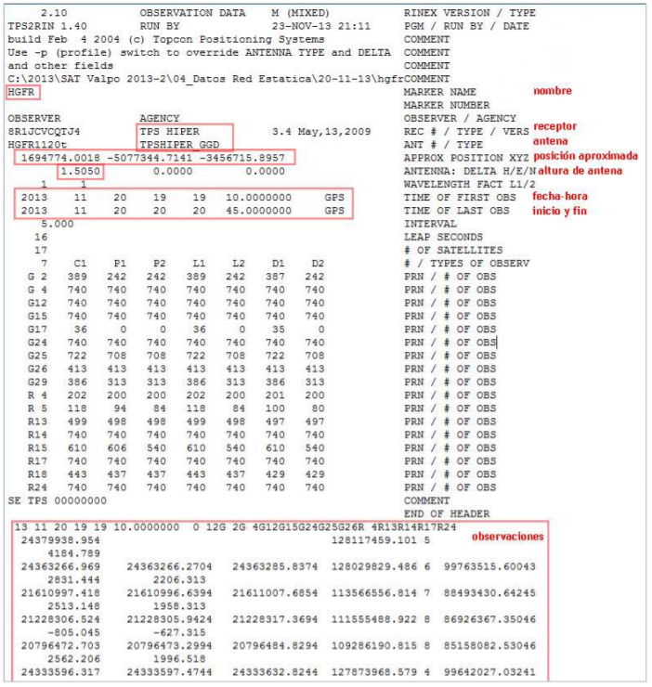
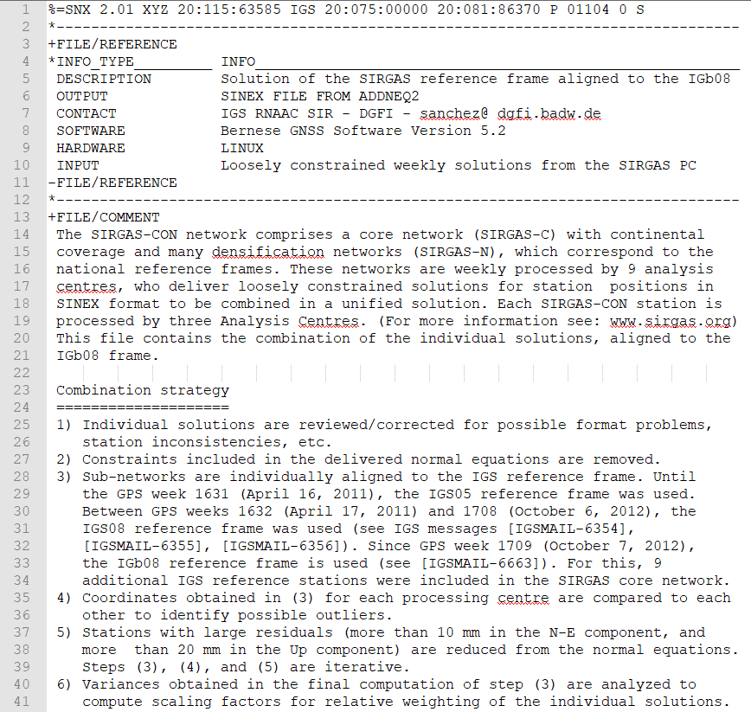
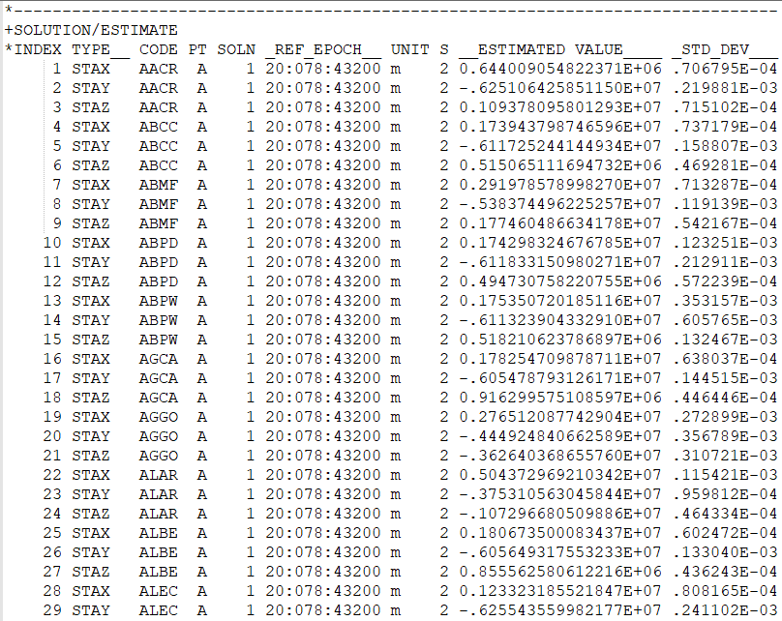
RINEX
SINEX
Receptor de Cambio Independiente (RINEX) es un formato de fichero de texto.
Solution INdependent Exchange Format (SINEX), diseñado para modular y manejar el GPS.
Observación data
Navigation data
Meteorological data
GLONASS Navegation Message
GEO Navegation Message
Satellite and Receiver Clock Data
Toma en cuenta al tiempo como cuarta componente (t)
(SIRGAS, 2017).
(Palacios J., 2010).

Slide 15
Metodología

Slide 16
Generalidades
1. Etapa de procesamiento de datos y materialización de coordenadas
Obtención y control de los datos recolectados por las estaciones GNSS para monitoreo continuo pertenecientes a la REGME.
Ajuste de las observaciones GNSS utilizando el método de mínimos cuadrados y método de filtro de Kalman.
Materialización de las coordenadas semanales de las estaciones de monitoreo continuo en el sistema de referencia internacional IGS14, materializadas con las constelaciones GLONASS y GPS.
2. Segunda etapa correspondiente al análisis de soluciones
Evaluación del modelo de procesamiento comparando soluciones semanales y soluciones SIRGAS (precisión externa).
Valoración individual de las soluciones diarias mediante el análisis de su repetitividad (precisión interna).
Comparación de las precisiones entre softwares científicos

Slide 17
GAMIT/GLOBK 10.7
GAMIT
(sh_gamit)
Ajuste de observaciones
GLOBK/GLORG
(sh_glred)
Combinación y
Materialización de soluciones
SUITE DE PROCESAMIENTO DE DATOS GNSS
GAMIT-GLOBK
10.7

Slide 18
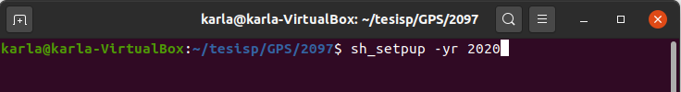
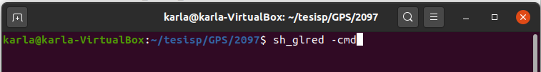
Diagrama de flujo - Software Científico GAMIT/GLOBK 10.7

Slide 19
Establecimiento de parámetros de procesamiento y modelos de corrección
Parámetro | Valor | Descripción
Tipo de experimento | BASELINE | No determina parámetros orbitales
Tipo de análisis | 1-ITER | Obtención de una solución preliminar y una solución final
Tipo de observable | LC_AUTCLN | Para la determinación de ambigüedades utiliza la combinación L3.
Restricción ionosférica | 0.0 m+8.00 ppm | Restricción aplicada a la variable ionosférica en la resolución de ambigüedades WL (L2 – L1).
Ambigüedades NL | 0.15 .015 1000. 99. 15000. | Parámetros. Función de decisión, máximo valor de error ( !! ), máxima distancia línea base
Retraso cenital | YES | Estimación de parámetros de retraso cenital (zenith delay).
Número de retrasos cenitales | 13 | Número de retrasos cenitales calculados por día.
Intervalos de retrasos | 2 horas | Intervalo en horas para la determinación del retraso cenital.
Modelo centinal | PWL | Determinación del modelo de retraso cenital: Piecewise linear.
Restricción retraso cenital | 0.50 m | Precisión a priori inicial para la determinación de los retardos cenitales.
Variación cenital | 0.02 100. | Valores de correlación para la variación cenital (Gauss-Markov)
Gradientes atmosféricos | YES | Estimación de gradientes atmosféricos. (N-S y E-W)
Número de gradientes estimados | 2 | Número de gradientes calculados por día.
Restricción de gradiente | 0.01 | Precisión a priori inicial para la determinación de gradientes.
Modelo meteorológico | RNX GPT 50 | Determinación del archivo y/o modelo meteorológico.
Modelo ionosférico | GMAP | Corrección ionosférica a través del modelo CODE.
Función de mapeo | NMF | Cálculo de los valores de mapeo troposférico húmedo y seco a través del modelo de Niell.
Marco inercial | J2000 | Época de referencia para la transformación de marcos.
Modelo de radiación solar | BERNE | Determinación del modelo de radiación solar (9 coeficientes)
Sistema gravitacional | EGM08 | Definición del modelo dinámico gravitacional para la integración inicial de órbitas. (Constantes)
Antenas del receptor | AZEL | Corrección de la variación del centro de fase en función del ángulo de elevación y el azimut.
Antenas de los satélites | ELEV | Corrección de la variación del centro de fase en función del ángulo de elevación.
Cargamento atmosférico | ATMDISP_CM | Corrección de la variación posicional debido al cargamento por presión atmosférica.

Slide 20

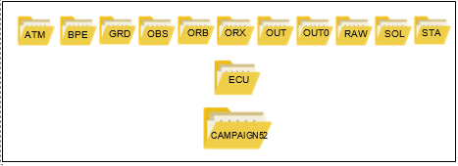

Software Científico Bernese 5.2
Modelos ionosféricos de entrada
Archivos con las órbitas GNSS y los parámetros de orientación terrestre
Contiene los archivos de información de las estaciones.
ATM
ORB
STA
Mallas globales diarias con los coeficientes de entrada para la Vienna Mapping Function (VMF)
Contiene los archivos RINEX de cada estación de Monitoreo continuo
GRD
RAW

Slide 21
Diagrama de flujo - Software Científico Bernese 5.2

Slide 22
PCF para realizar el procesamiento de las soluciones diarias y semanales
Etapas del procesamiento de datos
Etapa | Módulo | Descripción
Extrapolación de coordenadas | COOVEL | Cálculo de coordenadas a-prior en la época de procesamiento
Análisis de órbitas satelitales | POLUPDH | Generación de archivo de parámetros de orientación terrestre en el momento del procesamiento.
 | PRETAB | Cálculo de órbitas tabulares (restablecer intervalos de seguimiento) en el tiempo de procesamiento. Corrección de relojes de satélite.
 | ORBGENH | Generación de órbitas estándar (integración de ecuaciones de movimiento).
Análisis de observaciones | RNXGRA | Análisis de observaciones GPS (archivos RINEX) (Número de épocas, saltos de ciclo, pérdidas de señal, entre otros).
 | RNXSMT | Limpieza de observaciones de código (suavizado de la señal después de eliminar los saltos de ciclo y los valores atípicos.
 | RXOBS | Importación de archivos RINEX preseleccionados a partir de los resultados del módulo RNXSMT.
Nota. Se muestras un extracto de los parámetros en cada etapa de procesamiento ejecutada en Bernese para el procesamiento de los datos GNSS.

Slide 23
Evaluación de soluciones finales

Slide 24
Análisis de la precision interna y externa de las soluciones
Evaluación del modelo de procesamiento comparando soluciones semanales obtenidas y soluciones SIRGAS (precisión externa)
Evaluación individual de las soluciones diarias analizando su repetitividad (precisión interna)
P.E.: constelación GPS
Precisión externa: < 5 mm NE; < 15 mm U
Precisión interna: < 5 mm NE; < 15 mm U
P.I.: constelación GPS
Bernese
GAMIT/GLOBK
constelación GLONASS
GAMIT/GLOBK

Slide 25
Resultados y Análisis
Notes:
Para la presentación

Slide 26
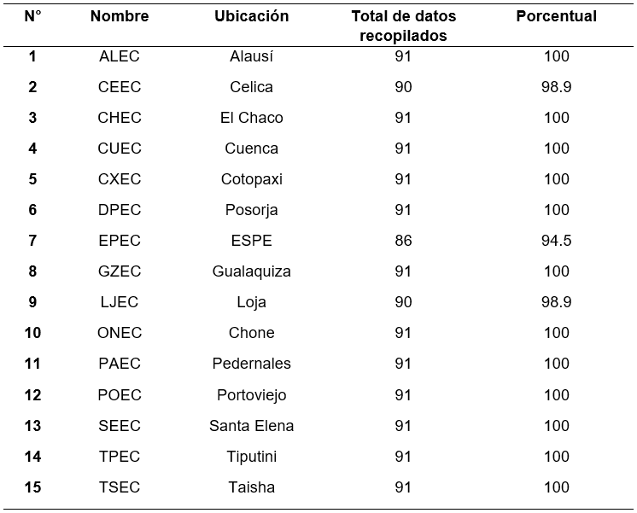
Disponibilidad de datos por estación
13 semanas GPS
91 días
Se procesaron datos de 15 estaciones de la REGME
El número final de registros por estación utilizados en este trabajo.
Nota. Los archivos RINEX recopilados desde la semana 2091 hasta la semana 2103, suman por estación un total de 91.

Slide 27
Resultados del análisis de precisión externa de las soluciones

Slide 28
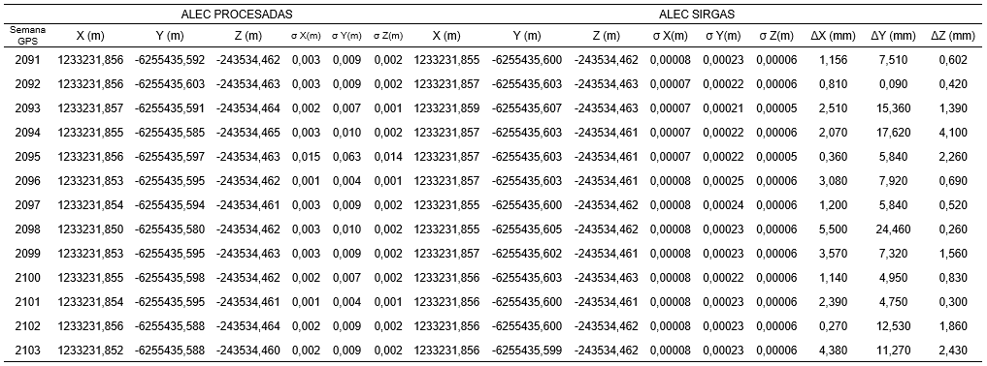
Diferencia ΔX, ΔY & ΔZ, entre coordenadas cartesianas SIRGAS y coordenadas cartesianas procesadas en el software GAMIT/GLOBK, constelación GPS.
Comparación obteniendo un ΔX, ΔY & ΔZ, de la diferencia entre coordenadas cartesianas
En algunos casos no se contaba con información de las estaciones seleccionadas
La estación CEEC, no contaba con registros en el FTP de SIRGAS desde la 2091 hasta la 2098
ΔX, ΔY & ΔZ, se encuentran en milímetros, el rango aceptable en los diferenciales es de hasta 10 cm.
ΔX (mm) | ΔY (mm) | ΔZ (mm)
1,97 | 5,99 | 2,34
Los resultados están dentro del rango tolerable de aceptación de la solución
Se alcanzan los valores más altos en ΔY
Nota. La Tabla muestra los resultados obtenidos del procesamiento de los datos GNSS de la REGME, con sus precisiones. Así mismo se muestran las coordenadas semanales de SIRGAS. En las semanas de SIRGAS que no se cuenta con datos de coordenadas.
Solo es posible observar satélites sobre el horizonte, y la geometría de los satélites disminuye la precisión de esta coordenada

Slide 29
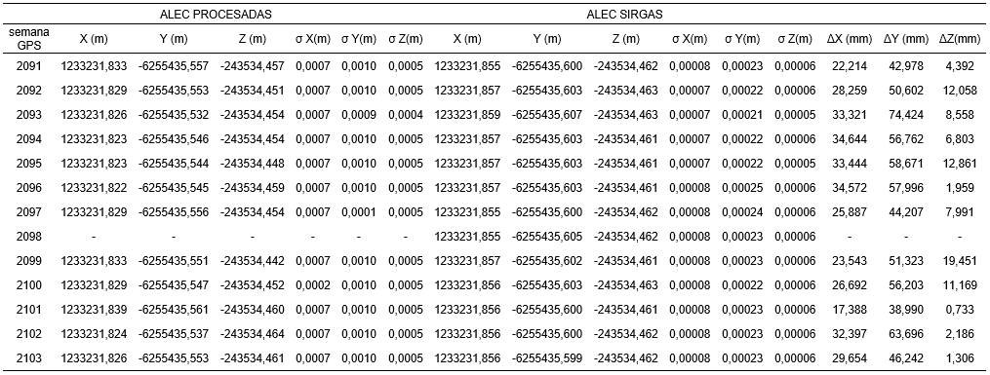
Diferencia ΔX, ΔY & ΔZ, entre coordenadas cartesianas SIRGAS y coordenadas cartesianas procesadas en el software Bernese 5.2, constelación GPS
Comparación obteniendo un ΔX, ΔY & ΔZ, de la diferencia entre coordenadas cartesianas procesadas, con las de SIRGAS
Se definió para la validación de los datos GNSS procesados
RMS ≤ 10 cm
Entre procesadas vs oficiales de SIRGAS
ΔX (mm) | ΔY (mm) | ΔZ (mm)
28,17 | 52,56 | 7,28
El límite definido anteriormente no es superado
Los valores están en un rango de 2 a 5 cm en el RMS
Nota. La Tabla muestra los resultados obtenidos del procesamiento de los datos GNSS de la REGME, con sus precisiones. Así mismo se muestran las coordenadas semanales de SIRGAS. En las semanas de SIRGAS que no se cuenta con datos de coordenadas, se colocó un guion (-).
GAMIT/GLOBK el que alcanza valores menores en sus medias aritméticas

Slide 30
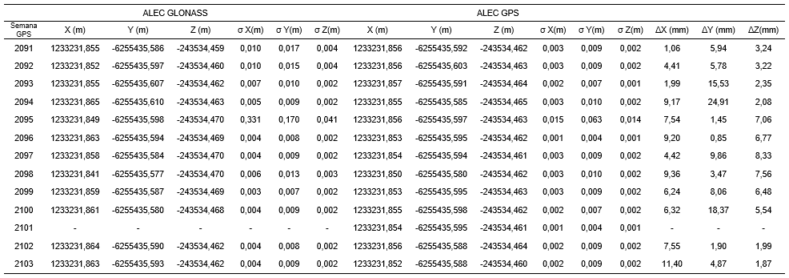
Diferencia ΔX, ΔY & ΔZ, entre coordenadas cartesianas GPS y coordenadas cartesianas GLONASS procesadas en el software GAMIT/GLOBK.
Comparación obteniendo un ΔX, ΔY & ΔZ, de la diferencia entre coordenadas cartesianas GPS y GLONASS
Con la constelación GLONASS, en GAMIT/GLOBK, únicamente se procesaron 12 semanas
Los ΔX, ΔY & ΔZ, se encuentran en milímetros
El rango aceptable en los diferenciales es de hasta 10 cm.
ΔX (mm) | ΔY (mm) | ΔZ (mm)
5,70 | 10,97 | 8,85
Los valores no superan este valor por lo que están dentro del rango tolerable de aceptación de la solución
Las medias aritméticas, indican valores más elevados en los tres diferenciales obtenidos (ΔX (mm), ΔY (mm), ΔZ (mm))
Nota. La Tabla muestra los resultados obtenidos del procesamiento de los datos GNSS de la REGME, con sus precisiones. Se diferencia las constelaciones GPS y GLONASS, se colocó un guion (-) en las semanas que cuentan con datos.
GAMIT/GLOBK, utiliza modelos de corrección diseñados para la constelación GPS

Slide 31
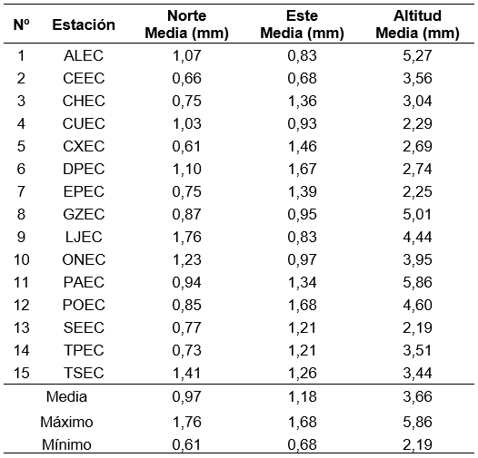
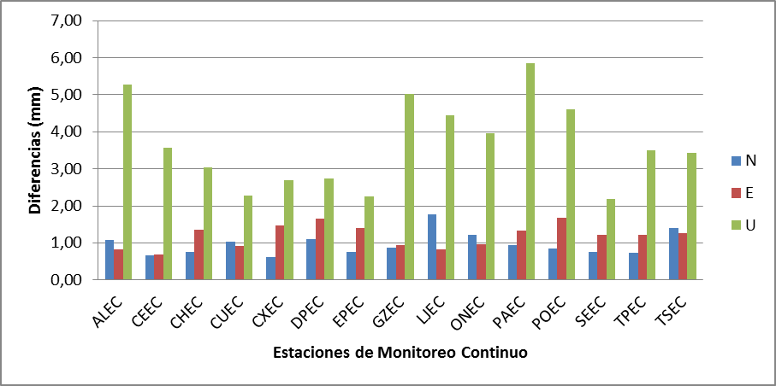
Resultados estadísticos de las diferencias ENU entre coordenadas semanales obtenidas con la constelación GPS comparadas con las soluciones semanales de SIRGAS, procesadas en el software GAMIT/GLOBK
Como coordenada de referencia para el sistema local topocéntrico, se seleccionó un promedio de las soluciones obtenidas en el procesamiento
Se presenta un resumen detallado de los valores obtenidos para cada estación
Las soluciones están dentro del rango sugerido en la metodología del presente proyecto
La media aritmética que es el indicador del RMS de cada base procesada
Nota. La figura muestra las diferencias entre las medias de lase soluciones SIRGAS y las soluciones de las semanas procesadas en el software GAMIT/GLOBK, constelación GPS.
El modelo puede considerarse estable y consistente con las soluciones del sistema regional SIRGAS
Nota. La Tabla muestra los resultados de las medias de los ΔE, ΔN, ΔU, entre las coordenadas procesadas con GPS, comparadas con las coordenadas de SIRGAS, en el software GAMIT/GLOBK.

Slide 32
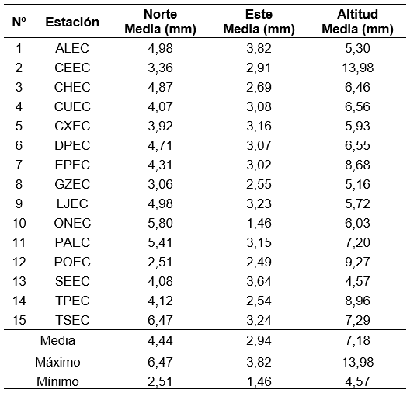
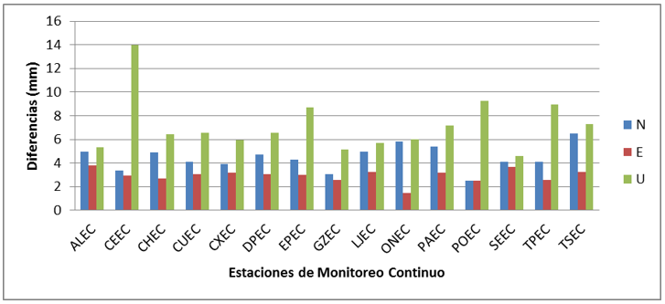
Resultados estadísticos de las diferencias ENU entre coordenadas semanales obtenidas con la constelación GPS comparadas con las obtenidas de la constelación GLONASS, procesadas en el software GAMIT/GLOBK
Los datos GNSS de las 13 semanas procesados en GAMIT/GLOBK, se encuentran dentro de los límites de RMS preestablecidos
Se evidencia un incremento en los valores del RMS
Los modelos de corrección ocupados durante el procesamiento de los datos GNSS, son diseñados para los errores de posicionamiento que se dan con la constelación GPS
Estos son adaptados para la constelación GLONASS, lo que incurre en errores milimétricos en los resultados finales
La estación TSEC, tiene una diferencia promedio de 6.47 mm en norte, esto se puede atribuir a la inclusión de un término de sesgo en la materialización de las soluciones
Nota. La figura muestra las diferencias entre las medias de datos GNNS procesados en GAMIT/GLOBK, comparación entre las constelaciones GPS y GLONASS
Nota. La Tabla muestra los resultados de las medias aritméticas calculadas entre las coordenadas procesadas con GPS, comparadas con las procesadas con GLONASS, en el software GAMIT/GLOBK.

Slide 33
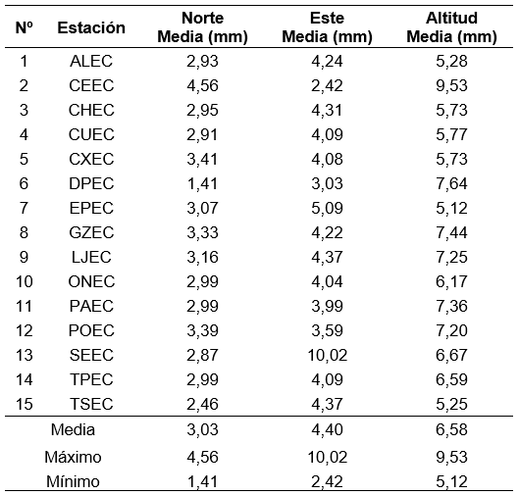
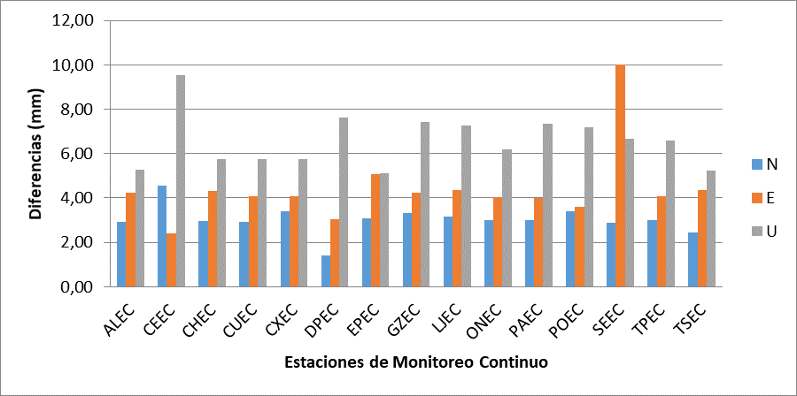
Resultados estadísticos de las diferencias ENU entre coordenadas semanales obtenidas con la constelación GPS, procesadas en el software Bernese
Se expone que la media de la precisión externa, de los datos GNSS
De las 13 semanas procesados en el paquete informático Bernese
Se encuentran por debajo de los límites de RMS preestablecidos
14 de las 15 estaciones procesadas, sus soluciones están dentro del rango sugerido (RMS) para ser consideradas soluciones consistentes con las soluciones procedas con la constelación GPS
Nota. La figura muestra las diferencias medias de las coordenadas ENU, procesadas en Bernese con las coordenadas ENU SIRGAS, con la constelación GPS.
La estación SEEC, presenta un valor de 10.02 mm en este, dado que el valor es representativo solo en una de las tres componentes, no afecta la materialización de las soluciones
Nota. La Tabla muestra los resultados de las medias aritméticas, calculadas entre las coordenadas procesadas con GPS, y comparadas con las coordenadas SIRGA ENU, en el software Bernese.

Slide 34
Resultados del análisis de precisión interna de las soluciones

Slide 35
Repetitividad media de las soluciones
Generar la correspondiente serie de residuos para cada una de las componentes de las estaciones
Preanálisis y filtrado con el fin de eliminar posibles errores groseros
Calcular la media y la desviación estándar del conjunto total de residuos
Obtener la repetitividad promedio de las coordenadas por componente y por estación.
Presentando el promedio de la repetitividad diaria de las estaciones

Slide 36
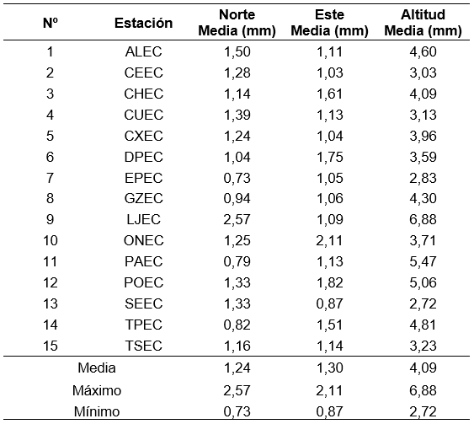
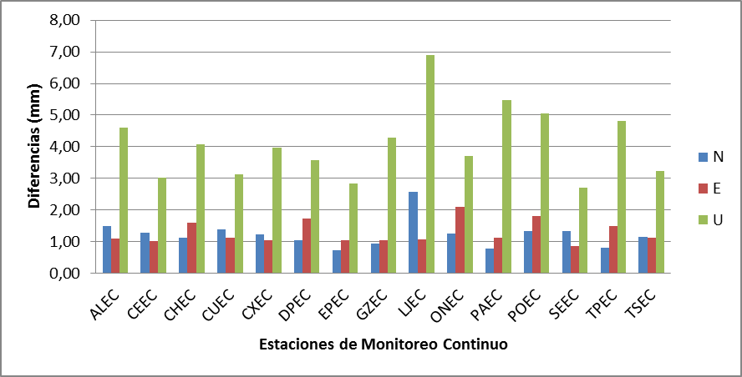
Resultados estadísticos de las medias (repetitividad) por estaciones procesadas, con la constelación GPS, en el software GAMIT/GLOBK.
Repetitividad igual o menor al rango sugerido en esta investigación para ser consideradas soluciones precisas, valores menores a 5 mm para el Norte y el Este, y 15 mm para el componente vertical.

Slide 37
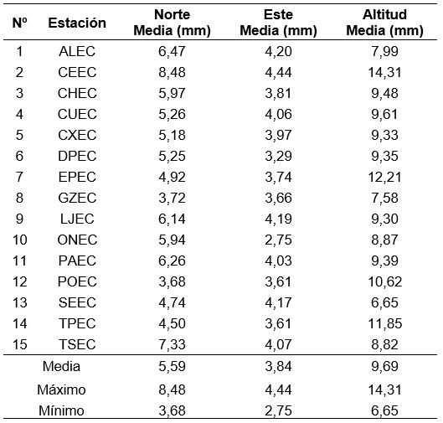
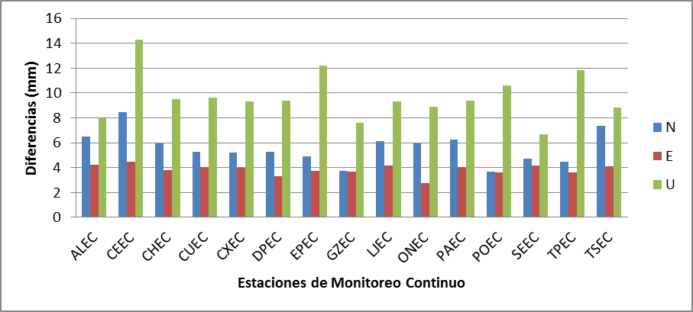
Resultados estadísticos de las medias (repetitividad) por estaciones procesadas, con la constelación GLONASS, en el software GAMIT/GLOBK
Nota. Se muestra las diferencias medias entre datos GNNS, procesados en GAMIT/GLOBK, con la constelación GLONASS.

Slide 38
Repetitividad media de las soluciones
10 de las 15 estaciones procesadas tienen soluciones con repetitividad mayor al rango sugerido.
Modelos de corrección exclusivos para la constelación GPS.
Por su repetitividad, tienen magnitudes relativamente similares.
Procesos comunes, como el proceso de materialización de soluciones, o procesos relacionados con fenómenos físicos.
Pueden ser identificados después de su corrección mediante la implementación de un modelo de enmienda.

Slide 39
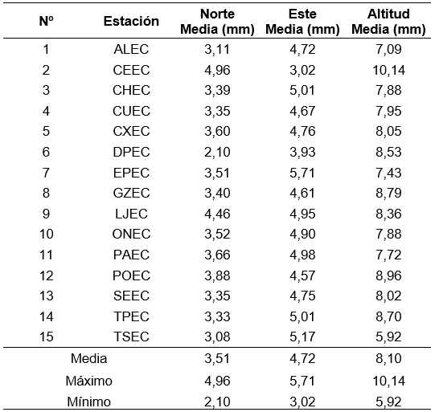
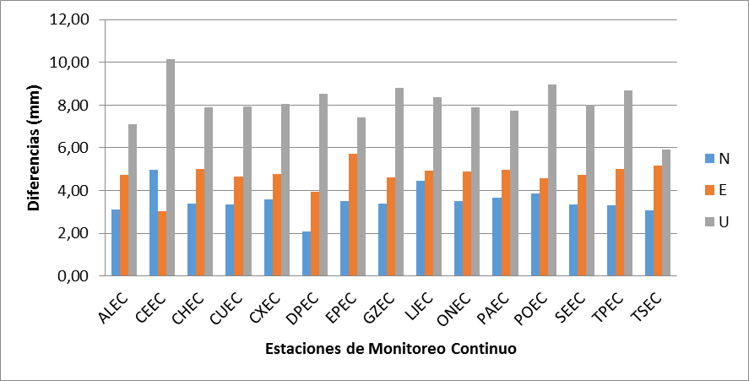
Resultados estadísticos de las repetitividades por estaciones procesadas, con la constelación GPS, en el software Bernese 5.2
Nota. Se muestra las diferencias medias entre datos GNNS, procesados en Bernese 5.2, con la constelación GPS.
13 de las 15 estaciones procesadas poseen soluciones con repetitividad de acuerdo con el rango sugerido.
2 estaciones presentan valores superiores al límite permisible, las estaciones CHEC y EPEC

Slide 40
Comparación de las soluciones obtenidas del procesamiento de los datos GNSS, en los softwares GAMIT/GLOBK y Bernese, con la constelación GPS.

Slide 41
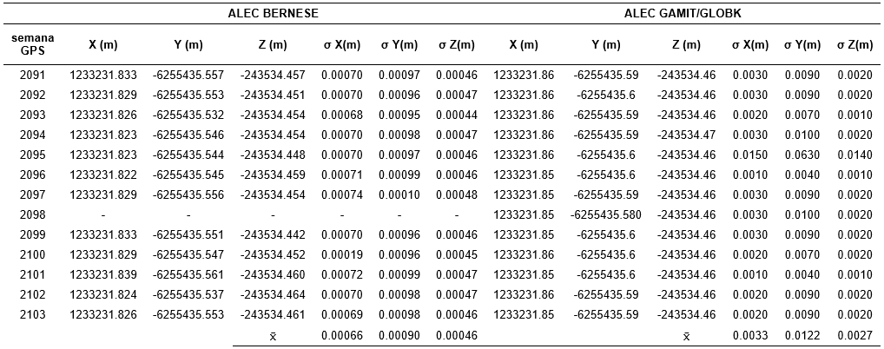
Media aritmética de las precisiones obtenidas del procesamiento de los datos GNSS, en los softwares GAMIT/GLOBK y Bernese, con la constelación GPS

Slide 42
GAMIT/GLOBK VS. Bernese, con la constelación GPS
Corrigen los posibles errores de posicionamiento, que se pueden presentar durante el rastreo de datos GNSS
Diferencia en las precisiones alcanzadas entre cada paquete informático
Bernese
GAMIT/GLOBK
Considera estos errores mencionados únicamente en la parte final del ajuste de red de las coordenadas (procesamiento), de ahí que la precisión obtenida en este último software durante el ajuste sea demasiado optimista y la dispersión se encuentre por encima del error.
Considera los errores de los diferentes modelos usados y así mismo considera los errores producidos por aquellas causas que no se pueden modelar durante toda la etapa de procesamiento

Slide 43
Conclusiones y Recomendaciones

Slide 44
Conclusiones
Las fases establecidas para el desarrollo de la metodología del presente proyecto, han permitido generar coordenadas geocéntricas en el marco de referencia IGS14 y tras el análisis estadístico realizado al procesamiento de los datos GNSS, de las 15 estaciones de monitoreo continuo pertenecientes a la REGME, y su posterior materialización de soluciones semanales se llegó a concluir; que los softwares científicos GAMIT/GLOBK 10.7 y Bernese 5.2 para el procesamiento de estos datos otorgan precisiones en el orden del milímetro.
Para la constelación satelital GPS, tanto en el software GAMIT/GLOBK 10.7 como Bernese 5.2 se cuentan con modelos de corrección diseñados exclusivamente para esta constelación, mismos que permitan minimizar al máximo los errores de posicionamiento, otorgando así mejores resultados en el procesamiento de datos. Para la materialización de soluciones con la constelación satelital GLONASS, realizada en el software GAMIT/GLOBK, los modelos y parámetros que este software tiene disponibles no son propios de esta constelación, por lo tanto, los modelos que se emplean para el procesamiento de datos GNSS con GLONASS son los mismos que los usados para GPS, lo que influye directamente en los niveles de precisión alcanzados para la materialización de soluciones.
Una vez materializadas las soluciones semanales, se concluye que no existe una diferencia significativa en cuanto a las precisiones alcanzadas, tanto en el procesamiento de datos GPS como GLONASS en los dos paquetes informáticos empleados. La media de diferencia entre GPS y GLONASS, para la presente campaña de procesamiento es de 4.44 mm (N), 2.94 mm (E) y 7.18 (U) mm.

Slide 45
Conclusiones
Se determinó que no existe una diferencia significativa entre los software en cuanto a las precisiones alcanzadas en la materialización de soluciones semanales, no obstante se pudo evidenciar que, el número de estaciones fiduciales empleadas, permitió alcanzar mejores presiones en GAMIT/GLOBK, lo que sugiere que este, realiza un mejor ajuste de parámetros y observaciones con menor número de estaciones fiduciales. Concluyendo que el software Bernese necesita mayor número de estaciones base para alcanzar mejores precisiones .
Para el análisis de la precisión externa, en la cual se compararon las soluciones semanales de la constelación GPS, procesadas en ambos softwares, con las soluciones oficiales semanales de SIRGAS, se concluye que los ΔX, ΔY & ΔZ, no superan los 10 cm de diferencia en cuanto a la comparación entre coordenadas cartesianas; razón por la cual se aceptan los resultados obtenidos.
En la precisión interna, se evidenció que para el procesamiento de datos con la constelación GPS en ambos softwares no se supera los límites descritos, lo que se traduce en una precisión interna óptima. Para el caso de la constelación GLONASS, en la cual se alcanzaron repetitividades de 5.59 mm (E), 3.84 mm (N) y 9.69 (U) mm; se evidencia que para la componente (E) el RMS alcanzado supera el límite establecido, lo que indica que la repetitividad de datos con esta constelación arroja menores precisiones.

Slide 46
Recomendaciones
Realizar un estudio y posterior comparación con los resultados del presente en lo referente a la materialización de soluciones. Así mismo se debería realizar combinaciones de constelaciones satelitales, ya que este software otorga estas posibilidades (GPS+GLONASS, GPS+GALILEO, GLONASS+GALILEO, entre otras)
Las soluciones semanales SIRGAS, que se encuentran de libre acceso en el geoportal del IGM, tardan en ser subidas aproximadamente un mes, no obstante, podrían ser calculadas con un tiempo menor de retraso si se utilizan efemérides rápidas. En el desarrollo del presente trabajo de titulación, se realizaron en calidad de ANEXOS, manuales procesamiento de datos GNSS en los softwares científicos empleados, por lo que se recomienda utilizarlos, para dar servicio a la comunidad geodésica universitaria, con el cálculo de las soluciones semanales de las estaciones de la REGME, las cuales podrían ser subidas a un portal de la ESPE en un lapso de tiempo menor al de SIRGAS.
Es importante mencionar que los resultados alcanzados son aceptables en cuanto a materialización de una red local y nacional, sin embargo, si el objetivo que se persigue es implementar un Marco de Referencia se debe considerar el estudio de cada uno de los modelos y parámetros de corrección utilizados en el procesamiento de datos GNSS; ya que esto permitirá una óptima compensación de errores.
Uno de los inconvenientes en la realización del presente proyecto; fue la obtención de los insumos y archivos de entrada. La falta de actualización en los archivos principales (log.files, info.station); generan conflictos y retrasos en el procesamiento de datos GNSS de la REGME, por lo que se recomienda realizar una actualización detallada de la información que es compartida entre el Instituto Geográfico Militar (IGM) y SIRGAS.

Slide 47
Agradecimientos
PhD. Marco Ludeña
PhD. Christian Pilapanta
Msc. Alexander Robayo
Msc. Izar Sinde González

Slide 48
Muchas Gracias!

Slide 49
DEPARTAMENTO DE CIENCIAS DE LA TIERRA Y DE LA CONSTRUCCIÓN
CARRERA DE INGENIERÍA GEOGRÁFICA Y DEL MEDIO AMBIENTE
Tema:
Análisis de soluciones y precisiones de posicionamiento de datos GNSS de estaciones REGME, con constelaciones GPS y GLONASS, empleando GAMIT/GLOBK y Bernese.
Autores:
Jaramillo Bravo Andrés Sebastián
CAPT. Luis Francisco Galárraga Benavides
Secretaria Académica:
Abg. Michelle Benavides
Director del proyecto:
PhD. Marco Luna
Docente Evaluador:
Ing. Izar Sinde MSc.
Director de carrera:
Ing. Alexander Robayo MSc.

